Slide 1
Верификация публикаций
Как вводить данные, чтобы избежать ошибок?

Slide 2
Что такое верификация?
1. Подтверждение факта публикации
  Не опубликовано
  Ожидает публикации (включая Online First, Early View и т.п.)
  Опубликовано
2. Проверка правильности библиографических данных по внешнему (официальному) источнику
  (Авторы, аффилиация, название, год, диапазон страниц и т.п.)

Slide 3
Верификация: общие принципы
1. Работа поступает в очередь ожидания на верификацию (до 30 дней, 10-15 дней в среднем)
2. Работа проходит рассмотрение
  2.1. Если работа не верифицирована, автор вносит исправления и отправляет повторно (до 15 дней)
  2.2. Если работа верифицирована, то поступает в систему автоматической оценки (робот Айзек) и в систему подачи заявок на академ. надбавки

Slide 4
Общие принципы заполнения
1. Отправлять работу на верификацию только когда она опубликована
2. Вводить данные максимально подробно
3. Везде, где возможно, использовать данные из справочников базы публикаций (выпадающие списки и т.п.)

Slide 5
Общие принципы: Наиболее важные поля
1. Автор(ы). Сотрудники НИУ ВШЭ вносятся только из справочника
2. Название журнала / Издательство. Только из справочника
3. Год
4. Число страниц / Диапазон страниц
5. Тип статьи/книги
6. Любое поле в разделе «Идентификация»
При редактировании любого из эти полей карточка отправляется на повторную верификацию!

Slide 6
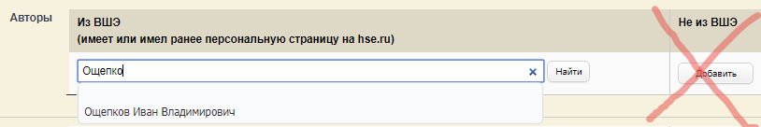
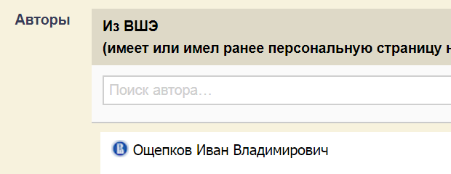
Авторы
1. Выбирайте авторов ВШЭ только из справочника

Slide 7
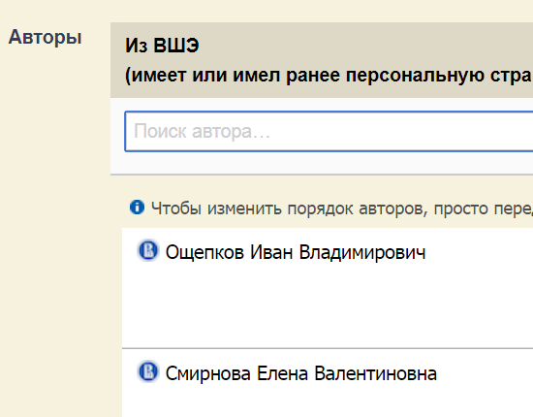
Авторы
2. Если в число авторов входят другие сотрудники НИУ ВШЭ, обязательно укажите всех сотрудников

Slide 8

Авторы. Аффилиация
  Аффилиация конкретного автора с НИУ ВШЭ должна быть указана
    Либо в библиографическом описании публикации
    Либо в тексте публикации (раздел "Об авторах", примечание к имени автора и т.п.).
Пример корректно указанной аффилиации в Scopus:

Slide 9
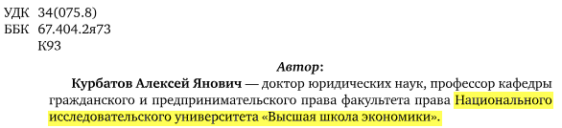
Авторы. Аффилиация
Пример правильного указания аффилиации в книге:

Slide 10

Авторы. Аффилиация
Пример правильного указания аффилиации в книге:

Slide 11
Авторы. Аффилиация
Если аффилиация указана НЕ на странице с основным описанием работы:
  Отдельная страница на оф. сайте журнала/издательства
  Отдельная страница в конце книги
  И т.п.
напишите об этом в поле «Комментарий» (можно приложить соответствующие страницы)

Slide 12
Авторы. Аффилиация
Рекомендуемые варианты указания аффилиации:
На русском языке:
Национальный исследовательский университет «Высшая школа экономики»
На английском языке:
National Research University Higher School of Economics
На французском языке:
Université nationale de recherche École supérieure d'économie
На немецком языке:
Nationale Forschungsuniversität Hochschule für Wirtschaft
На испанском языке:
Universidad Nacional de Investigación Escuela Superior de Economía
На итальянском языке:
Università Nazionale della Ricerca Scuola Superiore di Economia

Slide 13
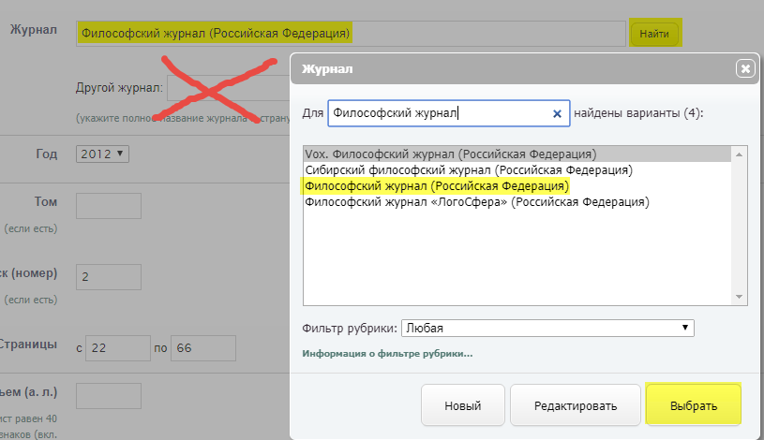
Название журнала / Издательство
  Названия всех журналов / издательств, учитываемых в рамках ОПА / АН, внесены в базу публикаций
  Поэтому важно выбирать их из имеющихся списков. Иначе публикация не будет оцениваться роботом!

Slide 14
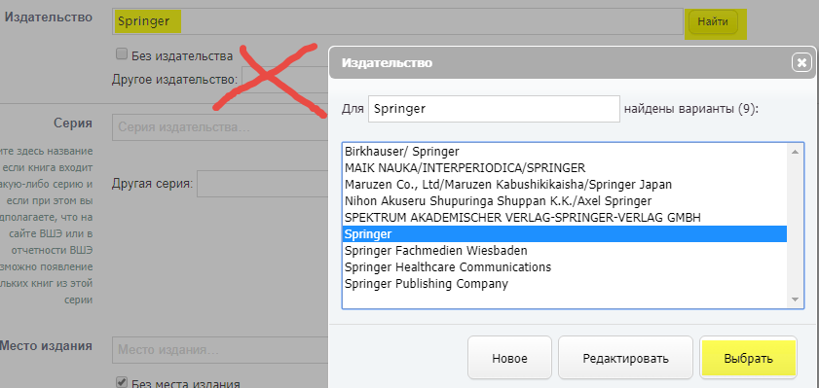
Название журнала / Издательство

Slide 15

Год
В поле «Год» необходимо вводить только
год фактической публикации
  Не год принятия публикации к рассмотрению в журнале
  Не год размещения на каких-либо ресурсах
  …

Slide 16
Число страниц / Диапазон страниц
  Указывайте только те страницы, которые присвоены работе после фактической публикации
  Если номера страниц имеют нестандартный формат, вводите как есть. Не обращая внимания на ошибки, которые выводит система

Slide 17
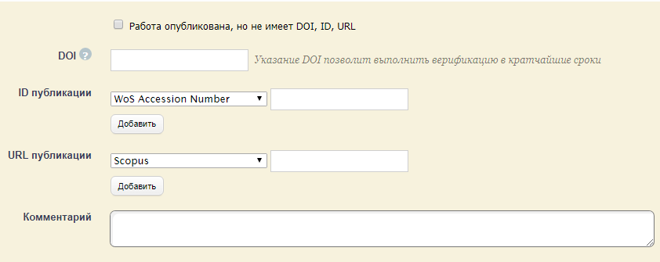
Раздел «Идентификация»
Внимание: если ни одно из этих полей не заполнено, публикации автоматически будет присвоен статус «не верифицировано»!

Slide 18
Раздел «Идентификация». DOI
  Digital Object Identifier – уникальный идентификатор публикации
  Всегда начинается с цифры 10 с точкой (10.) и может выглядеть следующим образом: 10.1007/b136753, либо в виде гиперссылки: https://dx.doi.org/10.1007/b136753.
  В поле допускается ввод в любом виде
  Если система не распознает введенный DOI, и вы уверены, что он актуален, оставьте как есть или продублируйте его в поле «Комментарий».
  Если публикации не присвоен DOI, постарайтесь заполнить любые другие поля в разделе

Slide 19
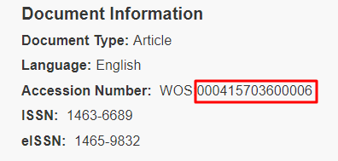
Раздел «Идентификация». WoS
  Все ссылки Web of Science всегда имеют динамический вид – т.е. верны только для данной сессии пользователя
  Поэтому ввести можно только WoS Accession Number в поле “ID”:

Slide 20
Раздел «Идентификация». Scopus
Публикация в Scopus может быть идентифицирована двумя способами:
  URL библиографического описания можно полностью скопировать (из адресной строки) в поле «URL публикации» (выбрать “Scopus”)
  Если автору известен EID Scopus (напр., сообщен при публикации), то EID можно занести в поле «ID публикации» (выбрать “Scopus”).
Также EID Scopus можно найти в адресной строке:

Slide 21

Раздел «Идентификация». Scopus

Slide 22
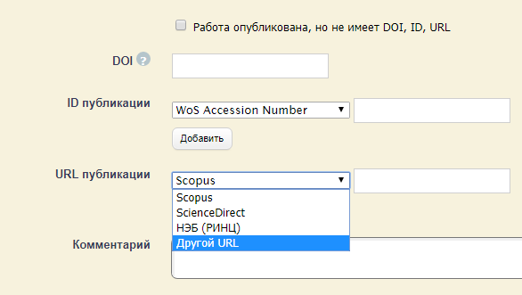
Раздел «Идентификация». Другой URL
Также можно предоставить:
  Ссылку на биб. описание в РИНЦ (elibrary.ru)
  Ссылку на биб. описание на официальном сайте издательства или журнала:

Slide 23
Раздел «Идентификация»:
Поле «Комментарий»
В поле «Комментарий» можно внести
  Данные, которые по каким-то причинам не удалось внести в другие поля (напр., DOI/ID корректен, но система сообщает об ошибке)
  Уточнения/вопросы (библиографу)
Внимание: при заполнении этого поля карточка также уходит на повторную верификацию.
  Поэтому его можно использовать для отправки на повтор в тех случаях, когда вы уверены в правильности заполненных данных, но хотели бы пересмотреть результат верификации (необходимо указать причину)

Slide 24
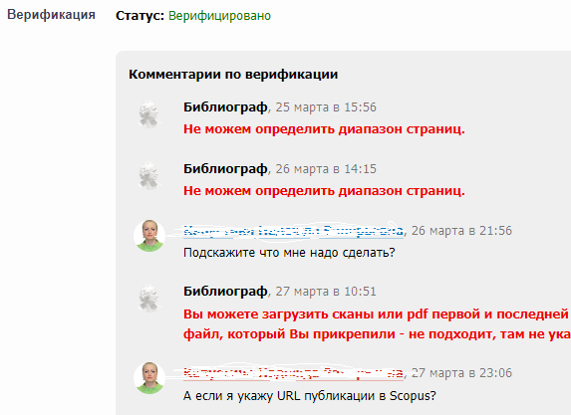
Раздел «Идентификация»:
Поле «Комментарий»

Slide 25
Раздел «Идентификация».
Нет DOI / ID / URL?
  Если нет возможности узнать DOI, ID или URL, это может означать, что работа фактически не опубликована
  Если речь идет о книге / главе, то можно загрузить оригинал-макет работы, поставив галку «Работа опубликована, но не имеет DOI / ID /URL». PDF или скан/изображение.
  Если речь идет о статье в журнале, то оригинал-макет (гранки), скорее всего, не будет рассмотрен

Slide 26
Статьи в журналах
  Не присылайте статьи в статусе «Online First» или статьи из номера, который еще не опубликован на сайте
  Выбирайте названия журналов из справочника БП
  Не заводите журнальные статьи как главы в сборниках статей, если для этого нет оснований
    Если статья подготовлена в рамках конференции (и размещена в соотв. разделе журнала), то ее необходимо завести как главу в сборнике трудов с названием конференции
  Не присылайте статьи из газет и др. изданий, не являющихся научными

Slide 27
Книги
  При создании книги убедитесь, что она не была создана кем-либо ранее
  Не отправляйте на верификацию стереотипные издания книг
  Согласно Положению об АН 2019 г., могут быть учтены только такие переиздания, в которых не менее 30% текста являются новыми (пункт 1.3.10)
  Правильно определяйте тип книги. Учитываются только следующие типы:
    Монографии
    Учебники
    Учебные пособия
    Сборники статей
    Труды конференций
  Если тип «Труды конференций», не забудьте создать главу

Slide 28
Главы в книгах
  При создании главы в книге проверьте, правильно ли внесены данные о книге (особенно тип книги, издательство, год)
  Глава – наименьшая единица деления книги (не вносите отдельно параграфы)
  В случае с Living Editions заводите главу только в том/тех издании(ях), в котором(ых) она опубликована фактически
    Например, если глава размещена только в Living Edition как таковом, создайте ее только в карточке Living Edition
    Если она размещена не только в Living edition, но и в издании за определенный год, можете завести главы в обоих изданиях
    Внимание: Подавать на верификацию имеет смысл только в издании за определенный год!

Slide 29
Труды конференций
  Как правило заводятся как книги с типом «Труды конференции» с прикрепленными к ним главами
  Сборники тезисов и сами тезисы не рассматриваются
  Если статья в сборнике проиндексирована в WoS/Scopus, обязательно укажите соответствующие идентификаторы в разделе «Идентификация»
  Если доклад опубликован в рамках Апрельской конференции, привяжите его к соответствующему сборнику (создается заранее отделом верификации)

